Slide 1
Werken met de TI-84
Lianne Dirven: “Leer je net als auto rijden alleen maar door het (veel) te doen!”

Slide 2
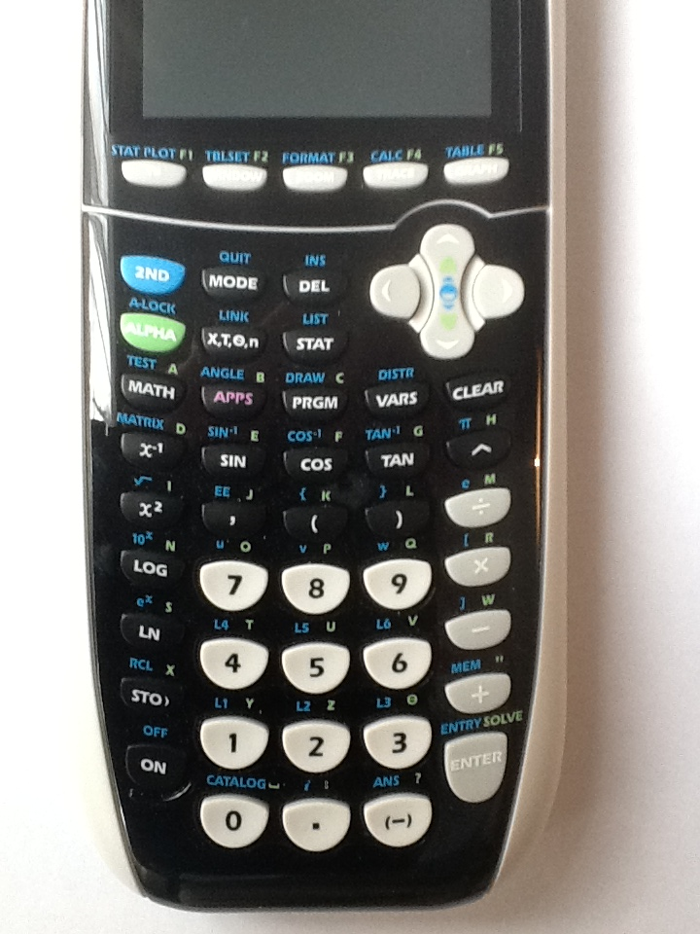

Slide 3
Grafische rekenmachine
Rekenmachine
Wiskundige problemen oplossen met behulp van grafieken

Slide 4
Rekenmachine
Let op:
Gebruik het juiste min-teken: (-) en –
Denk aan de volgorde waarin de rekenmachine berekeningen uitgevoert: Meneer Van Dale Wacht Op Antwoord
  Gebruik haakjes!

Slide 5
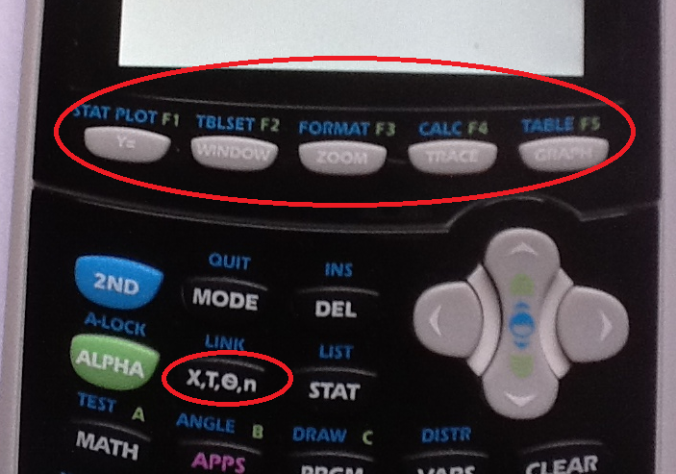
Grafische rekenmachine

Slide 6
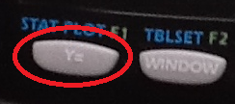
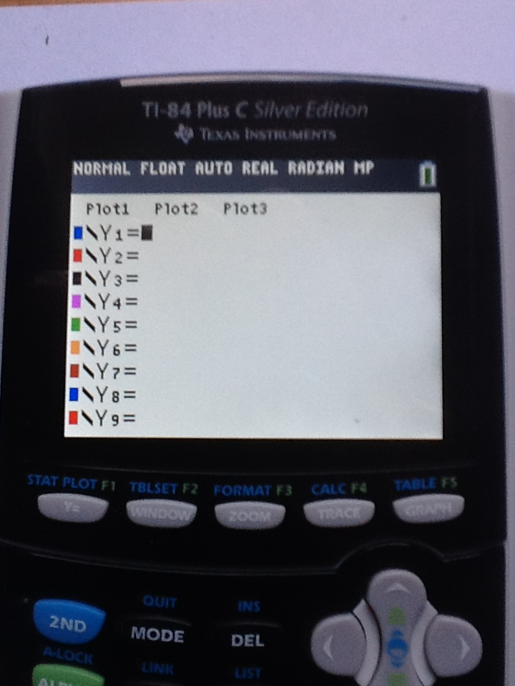
De toets Y=
Opent het scherm waar je formules kunt invoeren.
Je ziet dat je meerdere formules tegelijk kunt invoeren

Slide 7
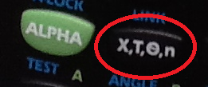
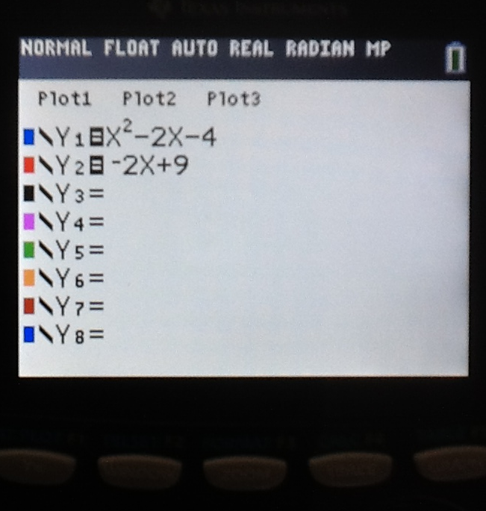
De toets X,T,θ,n
Gebruik voor de variabele langs de horizontale as steeds de X.

Slide 8
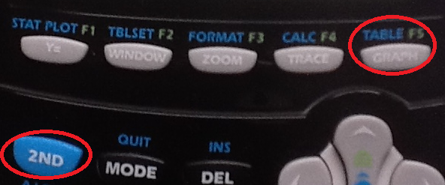
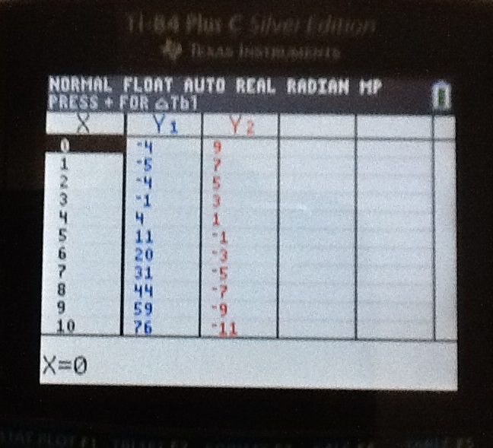
Een tabel maken bij formules: 2ND TABLE

Slide 9
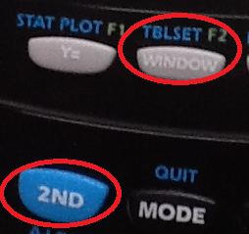
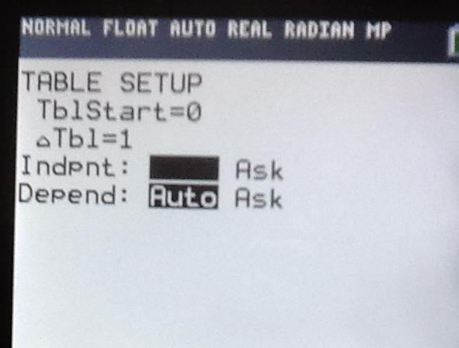
De beginwaarde of stapgrootte van een tabel aanpassen: 2ND TBLSET

Slide 10
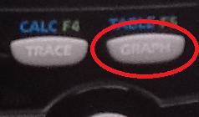
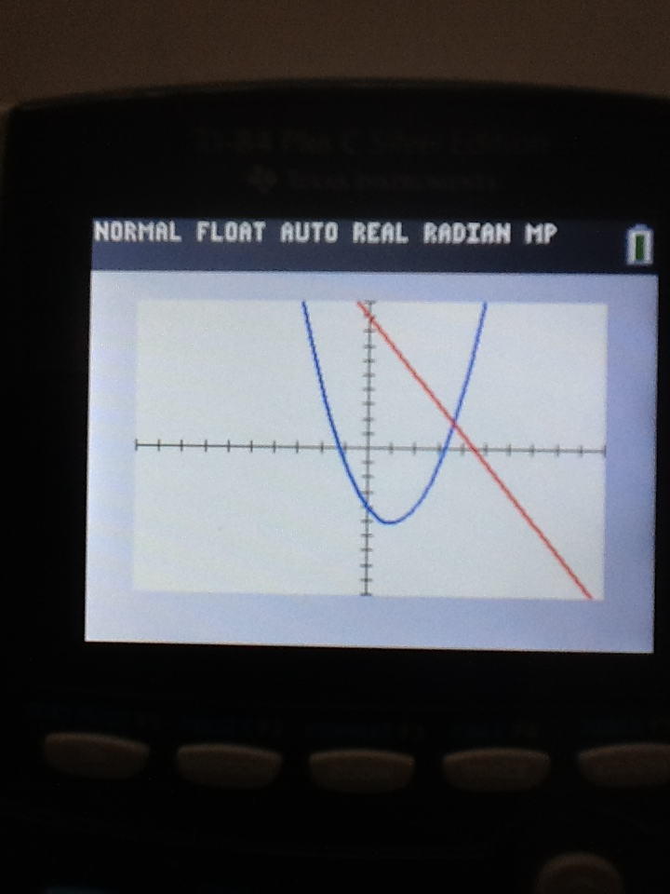
Een grafiek maken bij formules: GRAPH
Een grafiek op je rekenmachine maken heet:
PLOTTEN

Slide 11
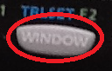
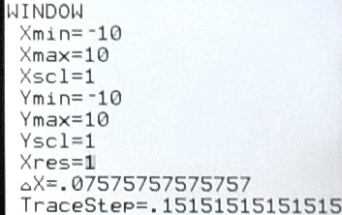
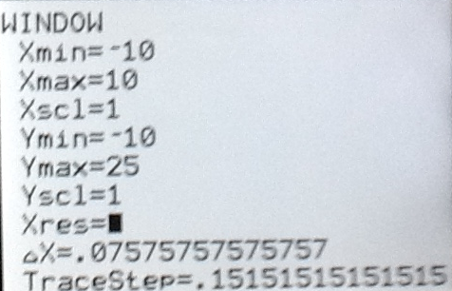
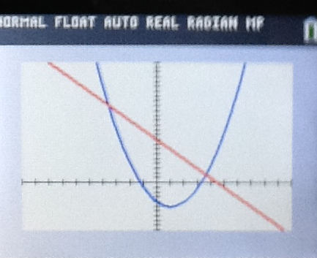
De vensterinstelling aanpassen: WINDOW
Een snijpunt staat er niet op
Dat verandert als we de window aanpassen

Slide 12
goede vensterinstelling kiezen
standaardfuncties
(praktische) context
tabel

Slide 13
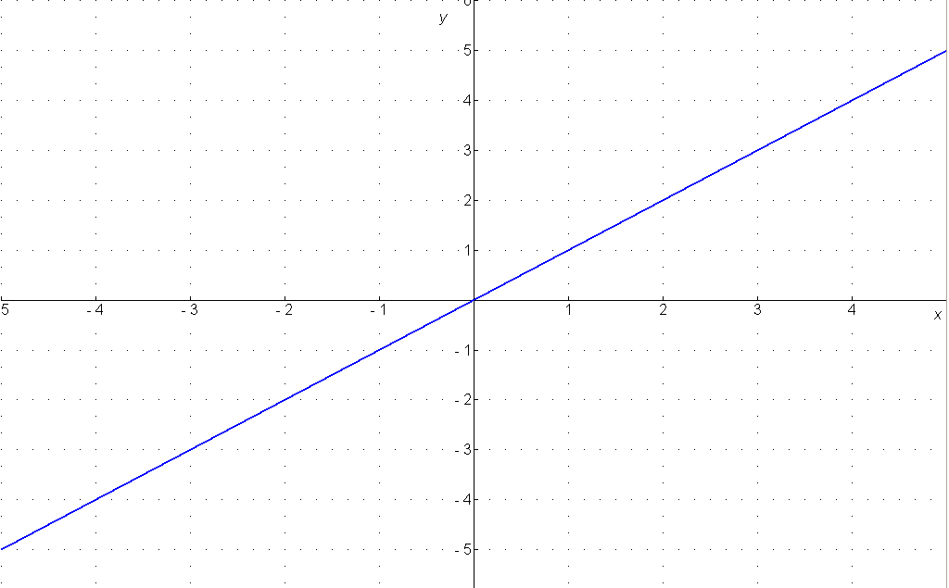
lineaire functie

Slide 14
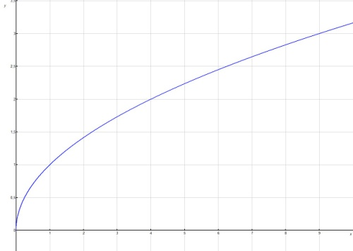
wortelfunctie:
bijzonderheid: randpunt

Slide 15
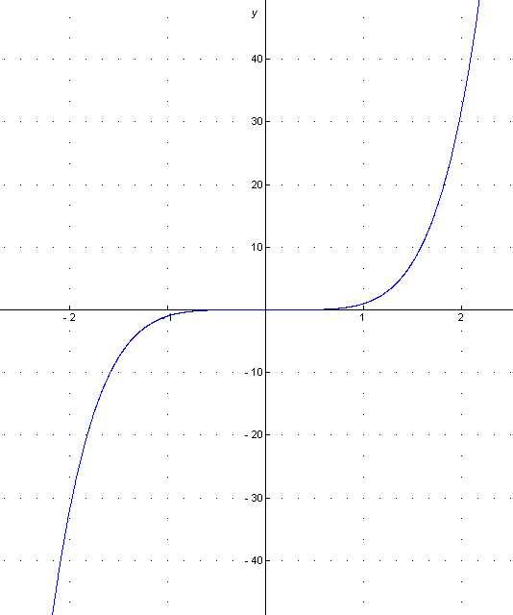
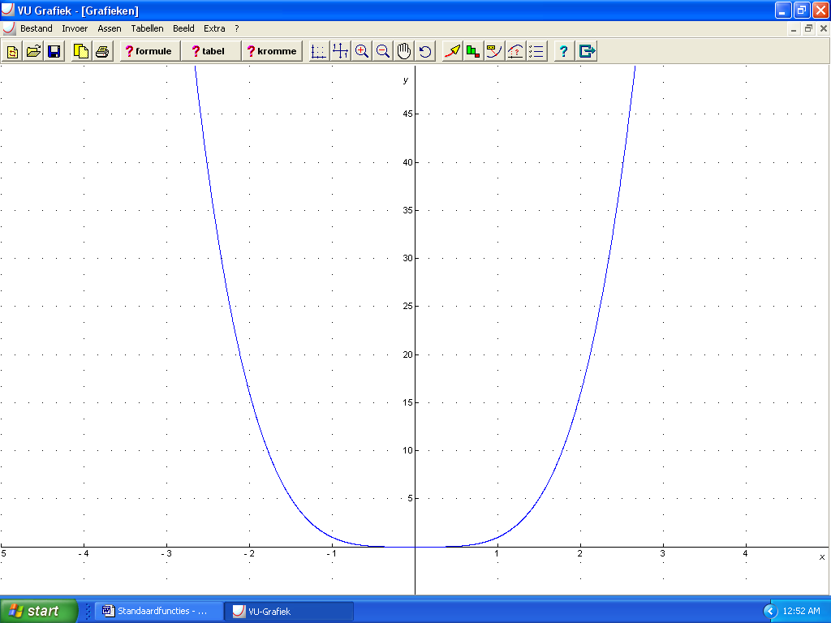
machtsfunctie:
n is even
n is oneven

Slide 16
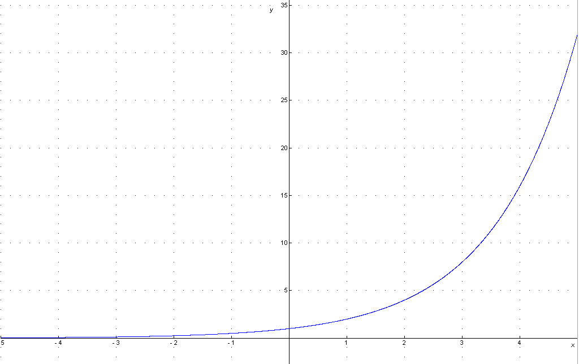
exponentiële functie:
bijzonderheid: horizontale asymptoot

Slide 17
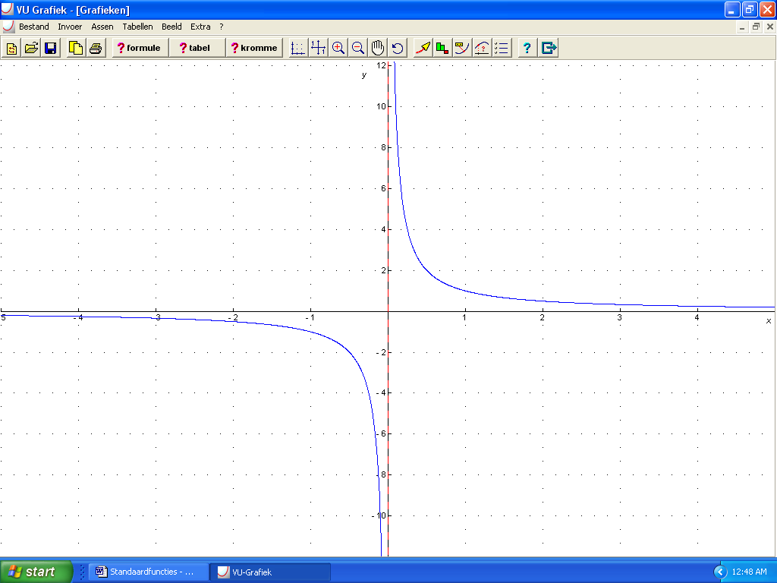
gebroken functie:
bijzonderheden: verticale én horizontale asymptoot

Slide 18
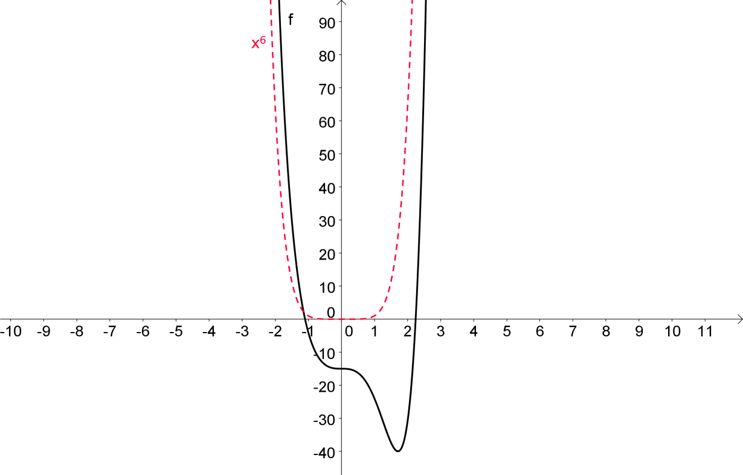
Wat heb je aan standaardfuncties als je met de GRM werkt?
Je hebt ongeveer een idee hoe de grafiek er gaat uitzien.
Voorbeeld: hoe zal de grafiek van
er ongeveer uitzien?
Voor grote waarden van x lijkt de grafiek van f op die van x⁶.

Slide 19
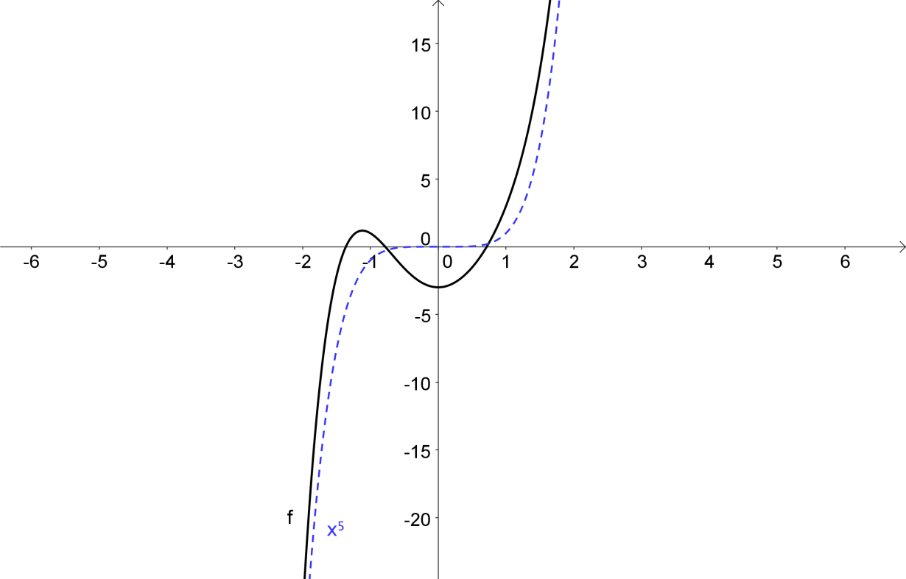
Wat heb je aan standaardfuncties als je met de GRM werkt?
Je hebt ongeveer een idee hoe de grafiek er gaat uitzien.
Voorbeeld: hoe zal de grafiek van
er ongeveer uitzien?
Voor grote waarden van x lijkt de grafiek van f op die van x⁵.

Slide 20
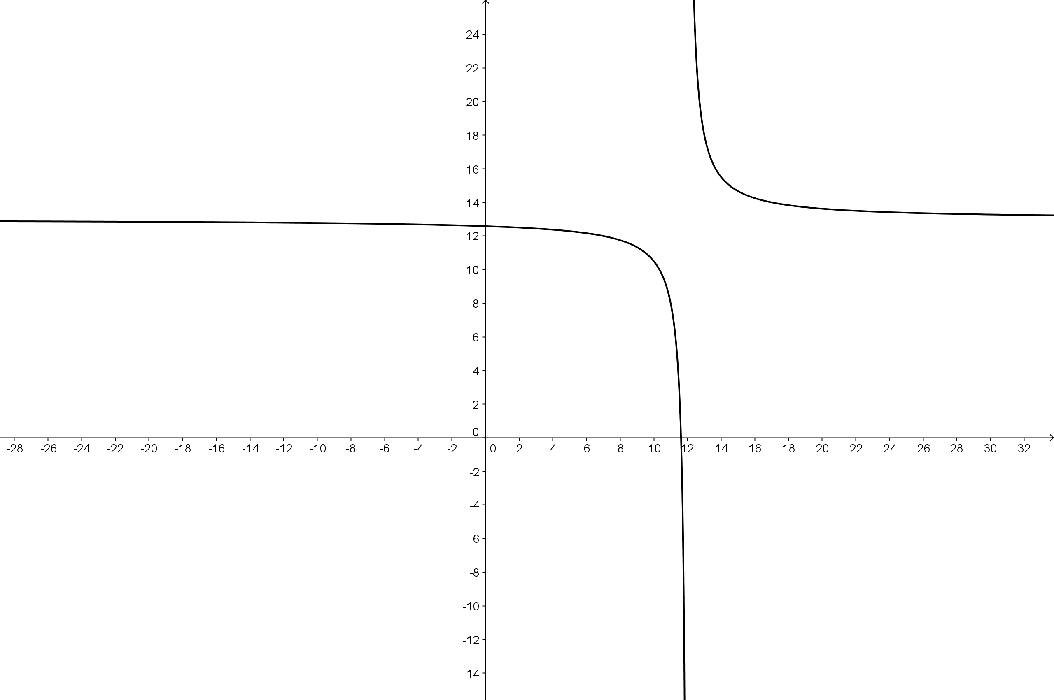
Wat heb je aan standaardfuncties als je met de GRM werkt?
Je hebt ongeveer een idee hoe de grafiek er gaat uitzien.
Voorbeeld: hoe zal de grafiek van
er ongeveer uitzien?

Slide 21
Goede vensterinstelling kiezen
Welke waarden voor x en y zijn zinvol?
In formules kun je veel waarden voor x invullen, maar in de praktijk is dat lang niet altijd nuttig.
Negatieve aantallen mensen??
Tijden onder 0??
Leeftijd boven de 150 jaar??
Ook zijn de uitkomsten vaak begrensd.
Negatieve kosten??
Bomen langer dan 200 m??

Slide 22


voorbeeld
De groei van een soort graan kan beschreven worden met de volgende formule:
waarbij h de hoogte in cm is en t de tijd in weken.
Plot de grafiek van h.
Na hoeveel dagen is het graan hoger dan 175 cm?
t = 18,7
dus na 18,7 x 7 = 130,9 ≈ 131 dagen

Slide 23
Goede vensterinstelling kiezen tabel
Als je geen idee hebt welke uitkomsten er bij de functie horen, kun je in de tabel kijken.
Interessant is dat stuk waar de uitkomsten op en neer gaan.
Zorg dat je die x- en y-waarden in je grafiek ziet.

Slide 24



voorbeeld
De gemiddelde kosten om handtassen te produceren kan berekend worden met de formule.
waarbij GK de gemiddelde kosten in euro’s zijn en q het aantal geproduceerde handtassen.
Bij welk aantal geproduceerde handtassen zijn de gemiddelde kosten minimaal?
q = 4630

Slide 25
samenvatting: hoe zoek ik de goede vensterinstelling?
bekijk op je gemak de formule
  welke standaardfunctie zit er in → welke bijzonderheden heeft die
  speciaal grote of kleine getallen
stel jezelf het probleem zo werkelijk mogelijk voor
  wat zijn redelijke waarden voor de variabelen
probeer wat
  als het nergens op lijkt, hoe kan dat komen → denk aan de voorgaande twee punten
maak een tabel
  durf de stapgrootte (flink) te variëren als het niet lukt

Slide 26
Werken met de GRM
plotten
  alleen op de rekenmachine
  opschrijven: ingevoerde formule(s), vensterinstelling
schetsen
  een plot maken
  opschrijven: ingevoerde formule(s), vensterinstelling
  tekening: assen benoemen, juiste verhoudingen (schaal), belangrijk punten op de juiste plaats
tekenen
  alles wat bij schetsen hoort
  een tabel maken, bijbehorende punten tekenen

Slide 27

plotten
opschrijven
de ingevoerde formule
de window-instelling
bijvoorbeeld:
Y = x^3-5x^2+4
X_{min} = -4
X_{max} = 8
Y_{min} = -20
Y_{min} = 10

Slide 28
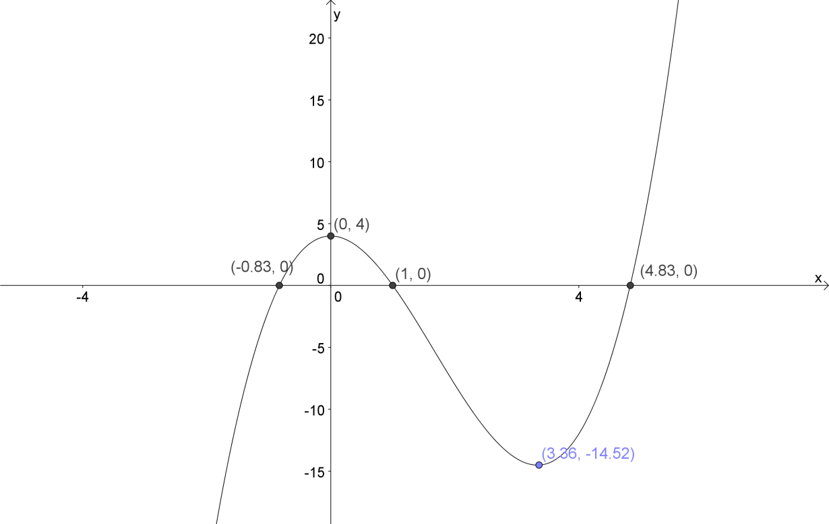
schetsen
eerst plotten, dus ook opschrijven
de ingevoerde formule
de window-instelling
de tekening
assen benoemen
schaal aangeven
belangrijke punten
  toppen
  snijpunten met assen
Uit het examenreglement: “een schets van een grafiek moet voor de situatie kenmerkende eigenschappen van de grafiek bevatten zoals asymptoten,
beginpunt, periodiciteit en toppen.”

Slide 29
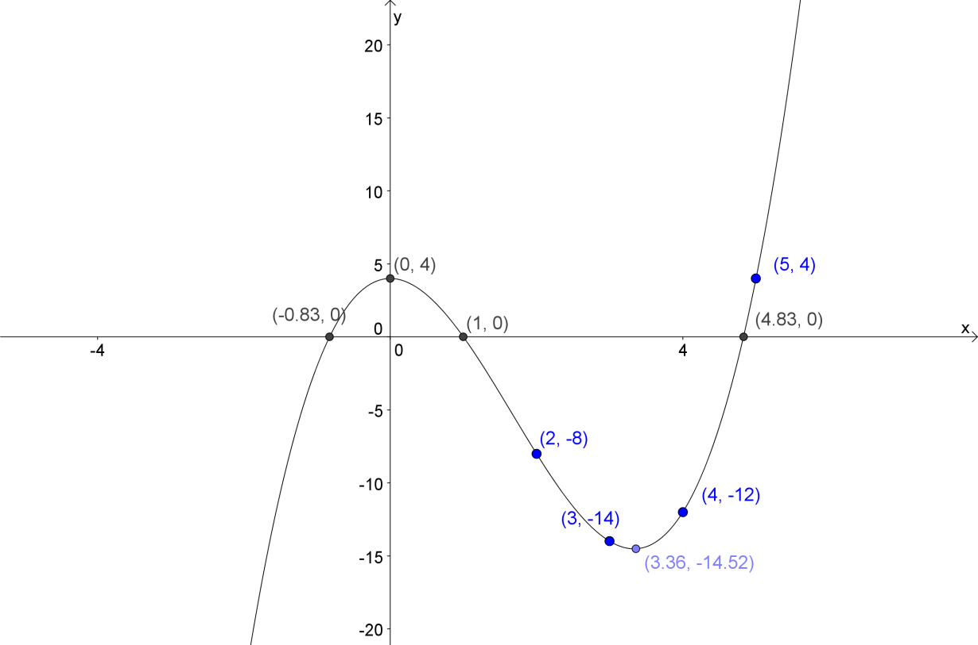
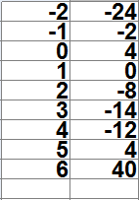
tekenen
schetsen + een tabel
punten uit tabel in tekening verwerken

Slide 30
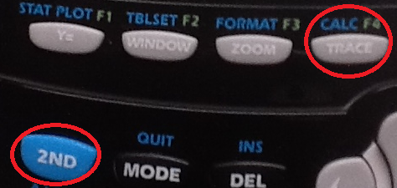
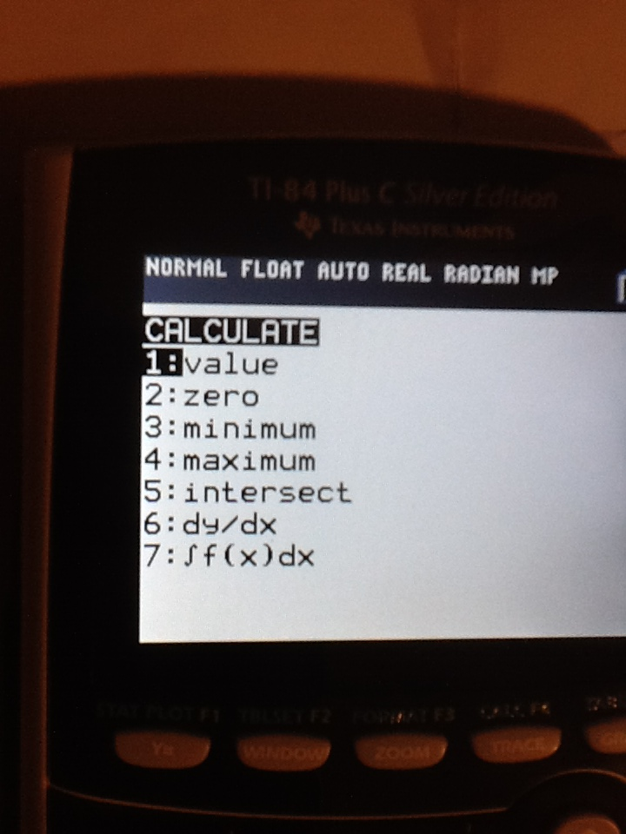
Formules onderzoeken met CALC
Daarmee kun je bij een formule:
een uitkomst berekenen
een snijpunt met de horizontale as berekenen
een minimum berekenen
een maximum berekenen
een snijpunt met een andere grafiek berekenen

Slide 31
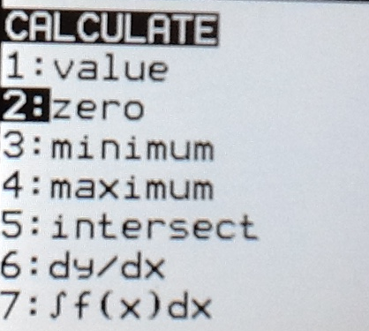


voorbeeld: een nulpunt
Bereken het nulpunt van de volgende formule
Wat je moet doen, lijkt veel op het zoeken van een minimum of maximum
maak een plot
ga naar 2nd trace en kies de optie 2: zero
je ziet dat de rekenmachine een linker grens /left bound vraagt. Ga met de cursor links van het snijpunt met de x-as staan en druk Enter
doe voor de rechter grens iets vergelijkbaars
ga bij guess met de cursor in de buurt van het nulpunt staan en druk Enter

Slide 32
hoe noteer je je antwoord correct?
Invoer: Y = -3X + 7
Window: X_{min} = -5
        X_{max} = 5
        Y_{min} = -10
        Y_{max} = 15
Ik gebruik CALC 2: zero
Antwoord: X = 2,33

Slide 33



voorbeeld: een minimum
Bereken het minimum van de volgende formule
maak een plot
ga naar 2nd trace en kies de optie 3: minimum
je ziet dat de rekenmachine een linker grens /left bound vraagt. Ga met de cursor links van het minimum staan en druk Enter
doe voor de rechter grens iets vergelijkbaars
ga bij guess met de cursor in de buurt van het minimum staan en druk Enter

Slide 34
hoe noteer je je antwoord correct?
Invoer: Y = 15000 ÷ X + 2 + 0,0007 * X
Window: X_{min} = 0
        X_{max} = 10000
        Y_{min} = 0
        Y_{max} = 50
Ik gebruik CALC 3: minimum
Antwoord: X = 4629,1 dus voor q = 4629

Slide 35



voorbeeld: een snijpunt
De groei van een soort graan wordt beschreven door:
Na hoeveel dagen is het graan hoger dan 175 cm?
maak een plot van deze formule en van de lijn Y = 175
ga naar 2nd trace en kies de optie 5: intersect

Slide 36



voorbeeld: een snijpunt
je ziet dat de rekenmachine vraagt of dit de goede grafiek is: First curve? Bevestig dat met Enter
dan zoekt de rekenmachine de tweede grafiek. Bevestig dat met Enter
ga bij guess met de cursor in de buurt van het snijpunt staan en druk Enter

Slide 37
hoe noteer je je antwoord correct?
Invoer: Y₁ = 189*(1 - 0,87^X)
Y₂ = 175
Window: X_{min} = 0
        X_{max} = 30
        Y_{min} = 0
        Y_{max} = 200
Ik gebruik CALC 5: intersect van Y₁ en Y₂
Antwoord: X = 18,69 dus na 18,69 x 7 ≈ 131 dagen

Slide 38
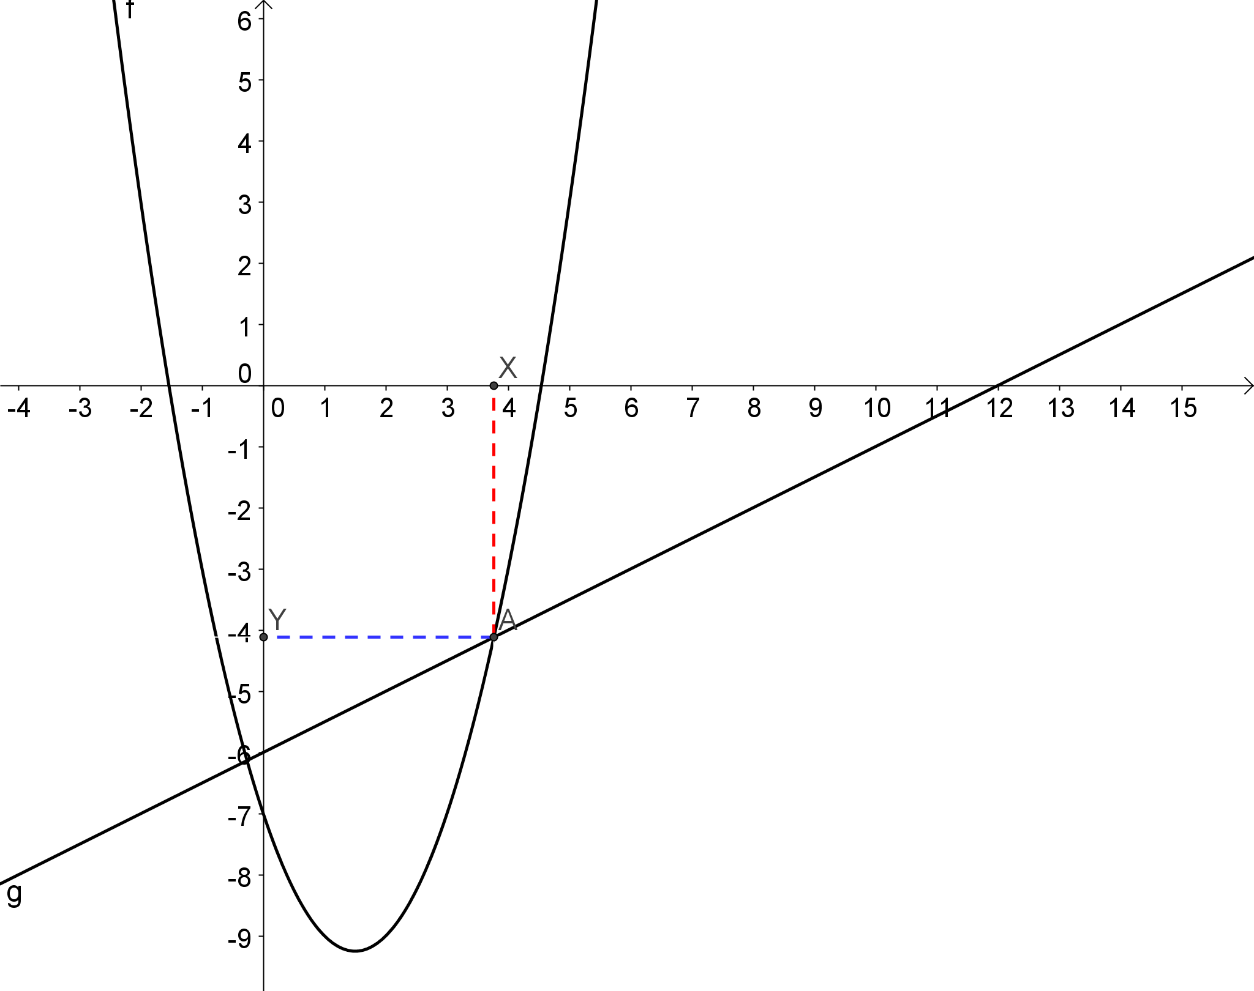
waarom zijn snijpunten zo boeiend? wat is er in een snijpunt aan de hand?
daar snijden de grafieken elkaar
dat punt ligt op beide grafieken
de twee grafieken hebben deze x en y hetzelfde
preciezer: als je de x van het snijpunt in beide formules invult, kom er hetzelfde uit
Hoe vind je deze x?
door de formules aan elkaar gelijk te stellen
dat noemen we: een vergelijking opstellen

Slide 39
Omgekeerd, wat doe je als je een vergelijking moet oplossen?
Dan ga je uitzoeken voor welke waarde van x de grafieken van de twee formules elkaar snijden

Slide 40
wanneer moet je vergelijkingen oplossen?
Als je wilt weten voor welke x
twee formules dezelfde uitkomst hebben
  vb. bij hoeveel gereden kilometers zijn twee verschillende auto’s even duur?
de ene formule hogere uitkomsten heeft dan de andere
  vb. bij hoeveel belminuten is het ene abonnement goedkoper dan het andere?
een formule boven / onder een bepaalde waarde komt
  vb. na hoeveel jaar sparen komt het spaargeld boven een bepaald bedrag uit?

Slide 41
vergelijkingen en snijpunten
formules
grafieken
snijpunten
vergelijking

